Slide 1
1. What are the differences between a linked list and an array?
-array ทำหน้าที่เก็บข้อมูลได้ง่ายกว่า แต่ข้อเสียนั้นเยอะกว่า ตรงที่ต้องจองพื้นเก็บข้อมูลล่วงหน้าไว้ก่อน เพราะไม่รู้เราจะเก็บไว้กี่ตัว หรือบางทีก็จองเกินขนาดจำเป็นที่จะต้องใช้ และอีกอย่าง พอถึงการลบข้อมูลหรือแทรกข้อมูล จะต้องทำการขยับข้อมูลข้างในarrayทีละตัว ซึ่งมันใช้เวลานานมาก
- linked list ยากต่อการดู แต่ง่ายต่อการจัดการ เพราะการที่ชี้ไปตัวต่อไปจะทำให้ มันจำตัวต่อไปของตัวเองได้ และพอจะแทรกหรือลบข้อมูลก็ง่ายกว่ามาก

Slide 2
2. Draw a diagram/picture to present how to remove a given element from the following linked list.
35 |  |  | 7
35 |  |  | 7
head
null
35 |  |  | 7
35 |  |  | 7
head

Slide 3
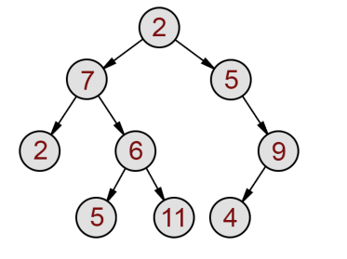
3. For the following tree, what will be the output when we travel the tree by Depth First Search (DFS) – inorder.
2,7,5,6,11,2,4,9,5

Slide 4







4.Write two examples of real dataset that suitable to be stored in tree.
สัตว์
สัตว์น้ำ
สัตว์บก
สัตว์ปีก
ปลา
จระเข้
แมว
หมา
นก
ไก่
สายพันธุ์
สายพันธุ์
สายพันธุ์
สายพันธุ์
สายพันธุ์
สายพันธุ์

Slide 5



มนุษย์
อีกเยอะ
ไทย
จีน
รัสเซีย
อีกเยอะ
อีกเยอะ
อีกเยอะ
สีผม
สีตา
สีผม
สีตา
สีผม
สีตา
ดำ
ดำ
ทอง
สีฟ้า
ดำ
ดำ

